Slide 1

Кыргыз Республикасынын Улуттук статистикалык комитети
2018-жылдын январь айындагы социалдык-экономикалык абалынын жыйынтыгы боюнча пресс-конференциясы
13 февраль 2018ж.
Кыргыз Республикасынын билим берүү чөйрөсүндөгү негизги тенденциялары жөнүндө маалымат
Социалдык статистика бөлүмү КР Улутстатком

Slide 2

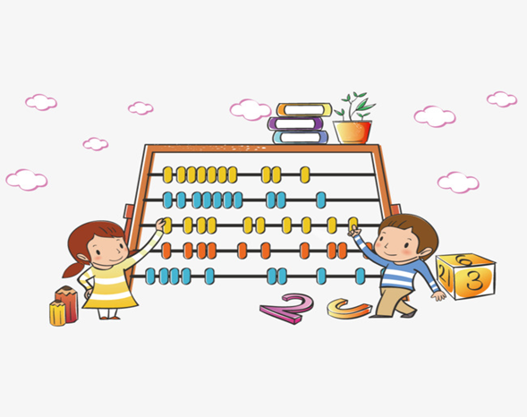
Мектепке чейинки билим берүү

Slide 3

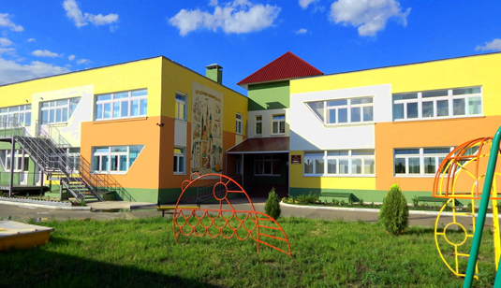
1. Графиги: Аймак боюнча мектепке чейинки билим берүү уюмдарынын саны (бирдик)

Slide 4

2. Графиги:Мектепке чейинки уюмдар менен балдарды камтуу
(1-6 жаштагы курактык тобуна жараша пайыз менен)

Slide 5


Мектептик билим берүү

Slide 6
1. Таблицасы: Жалпы билим берүүчү мектептердин жана окуучулардын саны
(окуу жылынын башына карата)
 | 2013/2014 | 2017/2018
Мектептердин саны - бардыгы, бирдик | 2207 | 2262
мамлекеттик | 2141 | 2148
менчик | 66 | 114
Окуучулардын саны - бардыгы, миң адам | 1027 | 1223
мамлекеттик | 1010 | 1198
менчик | 17 | 24

Slide 7

3. Графиги: Жалпы билим берүүчү уюмдардагы аймак боюнча окуучулардын саны
(окуу жылынын башына карата, миң адам)

Slide 8
4. Графиги: Мектепке чейинки даярдоодон өткөн биринчи класстардын окуучуларынын саны
(2017/2018 окуу жылынын башына карата, пайыз менен)

Slide 9


Орто кесиптик билим берүү

Slide 10

2. Таблицасы: Жалпы билим берүүчү орто кесиптик окуу жайлары
(окуу жылынын башына карата)
 | 2013/2014 | 2017/2018
Орто кесиптик окуу жайларынын саны - бардыгы, бирдик | 131 | 145
мамлекеттик | 96 | 109
менчик | 35 | 36
Окуучулардын саны - бардыгы, миң адам | 91,6 | 91,9
мамлекеттик | 78,4 | 79,3
менчик | 13,2 | 12,5
Кабыл алынган окуучулардын саны – бардыгы, миң адам | 32,0 | 34,9

Slide 11

5. Графиги: Орто кесиптик окуу жайларындагы аймак боюнча окуучулардын саны
(окуу жылынын башына карата, миң адам)

Slide 12
6. Графиги: Орто кесиптик билим берүүчү уюмдарда адистик боюнча кабыл алынган окуучулардын саны
(2016/2017 окуу жылынын башына карата, пайыз менен)

Slide 13

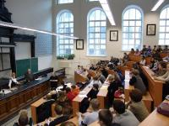
Жогорку кесиптик билим берүү

Slide 14

3. Таблицасы: Жогорку кесиптик билим берүүчү уюмдары
(окуу жылынын башына карата)
 | 2013/2014 | 2017/2018
Жогорку билим берүү уюмдардын саны - бардыгы, бирдик | 55 | 51
мамлекеттик | 34 | 35
менчик | 21 | 16
Окуучулардын саны - бардыгы, миң адам | 223,2 | 162,2
мамлекеттик | 196,2 | 139,5
менчик | 27,0 | 22,7
Кабыл алынган окуучулардын саны – бардыгы, миң адам | 35,4 | 30,3

Slide 15

7. Графиги: Аймак боюнча жогорку кесиптик билим берүүчү уюмдардагы окуучуларынын саны
(окуу жылынын башына карата, миң адам )

Slide 16

8. Графиги: Жогорку кесиптик билим берүүчү уюмдарда адистик боюнча кабыл алынган окуучулардын саны
(2016/2017 окуу жылынын башына карата, пайыз менен)

Slide 17

КӨҢҮЛ БУРГАНЫҢАР ҮЧҮН РАХМАТ!!!

